Slide 1


Slide 2
Indice
Presentación Fundación Politopedia
Legislación de Tabaco y Ámbito de la presentación
Fortalecimiento de la evidencia
Indicaciones del Ejecutivo:
  Prohibición uso de aditivos (mentol)
  Empaquetado Genérico de Productos
Propuesta del Fortalecimiento de las acciones de Promoción, Acceso y Financiamiento a estrategias de CESE.

Slide 3
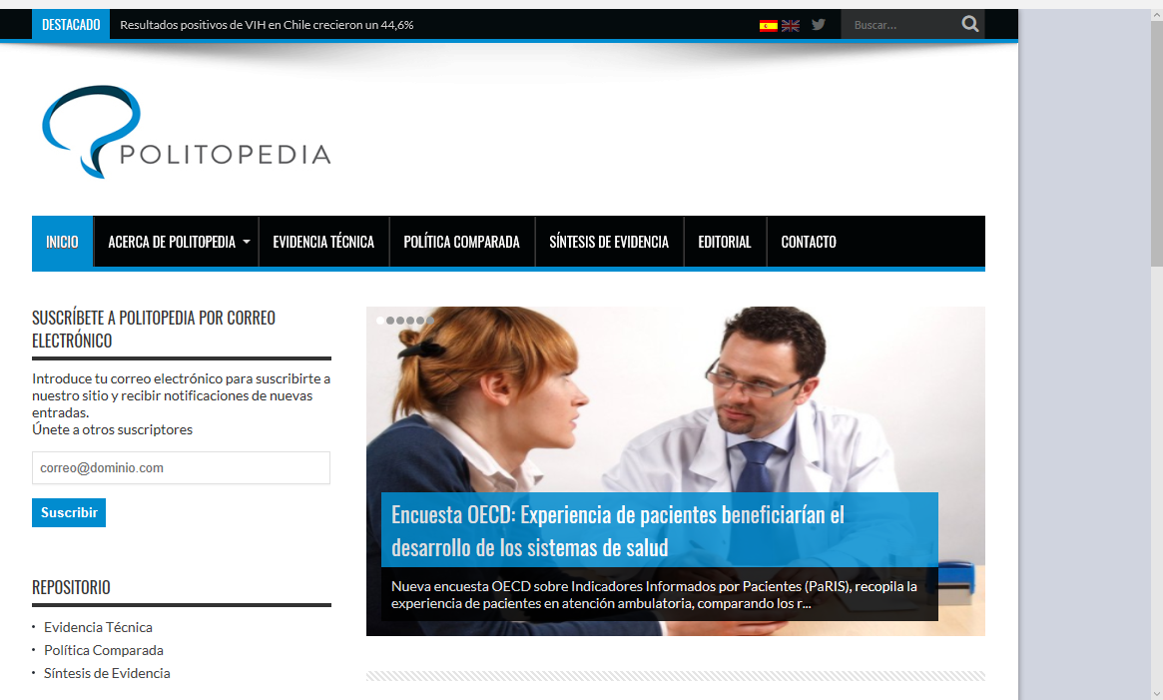
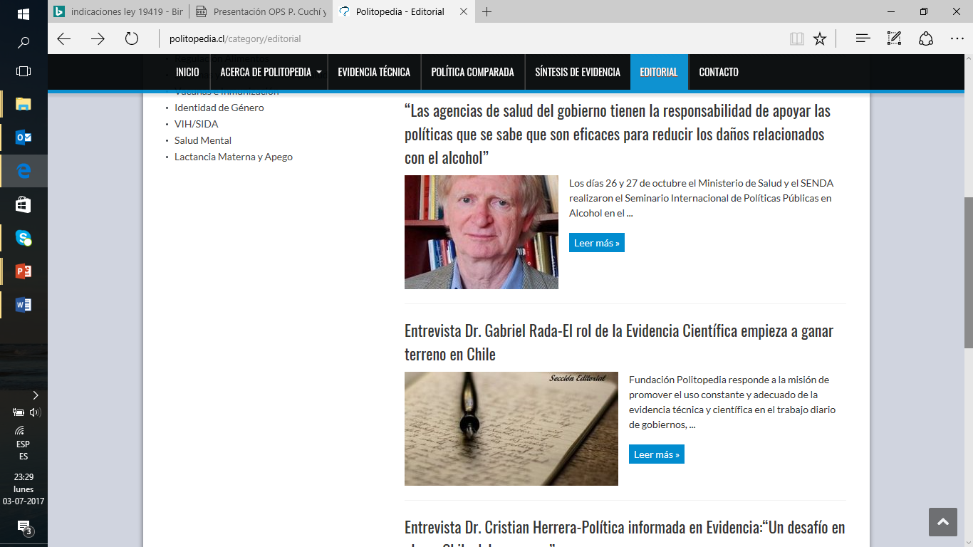
Quiénes Somos
Somos una Fundación sin Fines de Lucro que promueve el concepto de la Política Pública Basada/Informada en Evidencia. Nuestra labor se centra en la difusión de evidencia técnica y científica, nacional e internacional, y política comparada en el contexto de la discusión de políticas públicas.
Nos inspira Aportar en la generación de un Chile moderno, eficiente, capaz de construir políticas públicas basadas en las mejores prácticas comparadas y evidencia técnica disponible. Cumpliendo de esta forma con los más altos estándares internacionales de evaluación de impacto regulatorio.

Slide 4
Legislación de Tabaco y Ámbito de esta presentación
Se trata de un conjunto de regulaciones con larga data de discusión, más de 10 años y la participación de 180 países miembros del CMCT. Con diversas implementaciones; según las particularidades de cada país.
El CMCT declara que las iniciativas de política pública deben estar basadas en la mejor evidencia disponible.
Existe experiencia internacional y evidencia que puede ser revisada y compartida entre las partes
Se trata de una legislación en constante desarrollo y evolución, que requiere revisión y seguimiento periódico de su impacto en salud pública.
El ámbito de nuestra presentación se enmarca en un análisis del contexto del CMCT, sus directrices y evidencia más reciente en el que se enmarca la iniciativa en discusión. Específicamente para las indicaciones presentadas por el Ejecutivo.
Prohibición uso de aditivos (Mentol)
Empaquetado Genérico de Productos de Tabaco
Finalmente se propone la revisión de viabilidad de apoyo a una estrategia integral de apoyo al cese del consumo de tabaco.

Slide 5
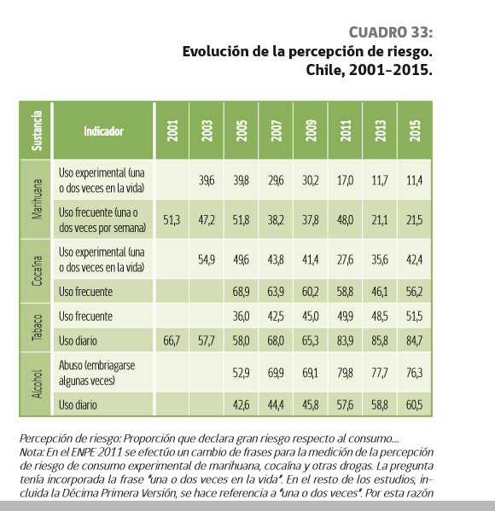
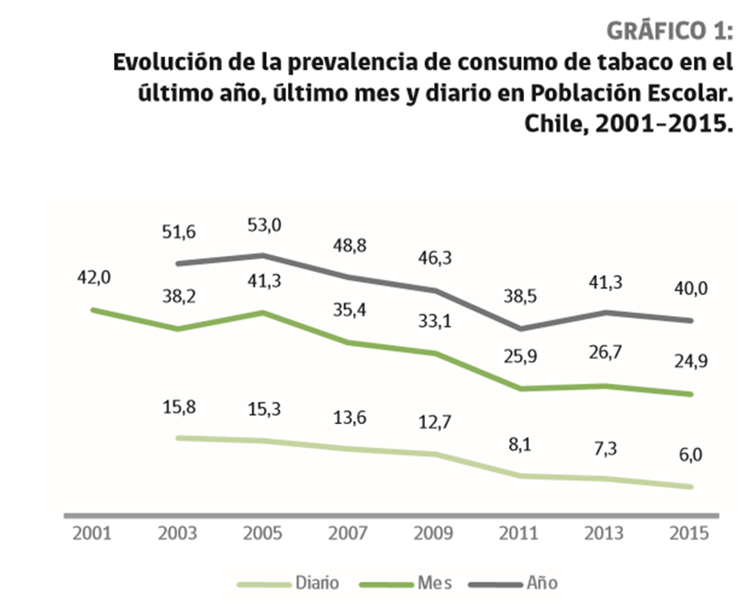
Todas las medidas tienen por objetivo proteger a los niños y jóvenes del inicio precoz del consumo de tabaco. Sin embargo, existe escasa evidencia del impacto de las diversas medidas en el grupo etario menor de 18 años.
Sabemos que la prevalencia del consumo de tabaco ha bajado en los últimos años y además ha aumentado significativamente la percepción de riesgo del tabaco, en jóvenes de 12 a 18 años.
Gráfico y Cuadro corresponden al Décimo Primer Estudio Nacional de Drogas en Edad Escolar de Chile, 2015,

Slide 6
1.- Fortalecimiento del rol de Evidencia
El fortalecimiento de la autoridad tiene relación con el liderazgo proactivo en la implementación y evaluación de las medidas bajo el alero del CMCT.
Es necesario una autoridad sanitaria que fortalezca la evaluación del impacto real de las políticas públicas, lo anterior a través de una focalización correcta de los esfuerzos y con métricas concretas y medibles en el tiempo.
Evaluando impacto sanitario de las medidas, no solo que éstas cumplan parámetros de interés o apoyo ciudadano.
Finalmente, recuperando y construyendo nuevas bases para un capital estadístico en materias epidemiológicas y sanitarias de nuestro país.
Sin datos y sin investigación en nuestra población, escasamente podremos estar seguros de lograr el impacto positivo esperado y minimizar cualquier riesgo de costo o resultado no esperado.

Slide 7
1.- Prohibición del Uso de Aditivos (mentol)
Las Regulaciones en la materia se encuentran en los artículos 9 y 10 del CMCT.
En el COP 4 realizado el año 2010 se adoptan las directrices parciales para la implementación del ambos artículos. Dichas directrices al estar basadas en los mejores datos científicos disponibles a la fecha, además de la experiencia de las Partes mantiene el trabajo pendiente respecto a toxicidad y poder adictivo específicamente del mentol.
Luego de este resultado el camino regulatorio propuesto por la OMS optó por justificar la regulación del mentol, en base a la característica de palatabilidad y no en función del potencial daño para la salud que generaría el mentol.

Slide 8
La principal investigación referente a mentol en cigarrillos fue realizada por el Comité Consultivo Científico de los Productos del Tabaco de la FDA (TPSAC) en el año 2011 con una actualización al año 2013. La intención de dicho trabajo fue otorgar las bases científicas para una potencial regulación del mentol en Estados Unidos, los resultados no fueron concluyentes para recomendar prohibición del mentol
Las principales conclusiones del TPSAC:
Sobre mentol e Iniciación y Experimentación:
La evidencia fue suficiente para concluir que existe una tendencia al aumento del consumo de cigarrillos mentolados.
El tabaquismo en el grupo etario juvenil es cada vez menos frecuente.
La evidencia del estudio fue suficiente para concluir que los fumadores con menos de un año fumando, son más propensos a fumar cigarrillos mentolados.
La mayoría de los estudios mostraron que la edad de inicio de mentol es similar a los fumadores de cigarrillos no mentolados.

Slide 9
El poder adictivo del Mentol:
Entre los adultos no existe evidencia para apoyar la conclusión de que los cigarrillos mentolados aumentan la adicción al tabaco. Tanto sobre la base de los resultados mixtos en las diferencias de comportamiento entre fumadores de cigarrillos mentolados y no mentolados, del número comparado de cigarrillos fumados por día, entre fumadores mentolados y no mentolados.
En menores de edad no se realizaron estudios de esta naturaleza.
Mayor Daño para la salud:
No existe evidencia que un cigarrillo mentolado sea más dañino ni menos dañino que uno no mentolado.
Nueva Evidencia recientemente publicada en febrero de este año*, confirma que aun no existe diferencia estadísticamente significativa por ejemplo: en infartos sufridos entre los fumadores de cigarrillos mentolados y no mentolados.
*Fuente: Cinthia Van Landigngham, William Fuller, Greg mariano, And other: “Stroke risk among menthol versus non-menthol cigarette smoker in the United States: analysis of the National Health and Nutrition Examination Survey” February 3-2017. Regulatory Toxicology And Pharmacology.

Slide 10
Conclusión:
Pese al esfuerzo por encontrar evidencia que avale la prohibición de mentol. No ha sido posible hasta hoy para la FDA obtener relación alguna entre mayor daño, dependencia o toxicidad del mismo en comparación con los cigarrillos no mentolados.

Slide 11
Regulación de Empaquetado Genérico: El caso Australiano
La implementación del Empaquetado Genérico en Australia se inicia el 1 de diciembre del 2012 en un escenario a la baja de la prevalencia del consumo de tabaco en mayores de 18 años.
El objetivo sanitario de la implementación era potenciar dicha disminución de prevalencia a través de:
Pérdida de atractivo del producto
Aumentar la Eficacia de advertencias - y finalmente;
3.- Reducir la inducción a error sobre la percepción de riesgo
Una vez puesta en marcha la medida y como parte de la política permanente del gobierno Australiano sobre evaluación de impacto de sus políticas públicas se redacta el informe: Post Implementation Review Tobacco Plain Packaging 2016 (PIR).
Su principal objetivo es medir la eficacia y la eficiencia de la medida de cajetilla plana y si esta cumple su objetivo, con el fin de determinar si se trata de una intervención reguladora apropiada.

Slide 12
Una de las principales conclusiones se refiere al impacto en prevalencia.
Con el fin de determinar cuál fue la contribución de la cajetilla genérica en el descenso de la prevalencia el informe realizado por la experta Tasneem Chipty del Analysis Group en Boston, analizó los datos mensuales de la encuesta Roy Morgan que cubre el período comprendido entre Enero del año 2001 al 30 septiembre del 2015.
El 2012 también hubo cambios en el tamaño de las advertencias sanitarias, además de la incorporación de la cajetilla genérica por lo que no fue posible separar los efectos de ambas medidas.

Slide 13
Se estima que los cambios introducidos en los paquetes en el año 2012 dieron lugar a una "disminución en la prevalencia del tabaquismo, entre los australianos de 14 años y más, de 0,55 puntos porcentuales durante el período posterior a la ejecución. Esto es 5,5 personas de cada mil dejaron de fumar.
La prevalencia ex ante implementación era de 19,4% y al 2013 había bajado al 17,2%.
Es importante señalar que tanto La Cajetilla Plana como la nueva regulación de advertencia explican el 0,55% de la baja, la diferencia lo explican otras variables.
Finalmente, es importante indicar que como resultado inesperado de la política, a los diez meses de la implementación de la cajetilla plana los llamados a la línea de “quit Helpline” habían crecido un 78%. Este escenario no fue considerado dentro de las variables a estudiar en el PIR y por lo tanto no es posible medir el peso relativo en la baja de dicha prevalencia al contar con un sistema de salud preparado para otorgar apoyo al cese.

Slide 14
Conclusiones y Propuestas:
Cada medida incorporada puede tener un impacto limitado en los resultados finales.
La elección de la combinación de medidas puede generar efectos positivos o bien ser contraproducente.
Es importarte la rigurosidad en el análisis de los impactos logrados en las experiencias ya probadas, lo anterior para no generar falsas expectativas en el éxito esperado.
Al tratarse de políticas dinámicas que interactúan entre sí es necesario preguntarse, antes de cualquier modificación, si el sistema de salud puede responder a cambios en los comportamientos, como por ejemplo la necesidad de apoyo al cese.

Slide 15
La Deuda con los pacientes: El apoyo al Cese
Las políticas de apoyo al cese del hábito de fumar se encuentran contendidas en el artículo 14 del CMCT y complementadas por las directrices del mismo artículo aprobadas en la COP 4. (2010)
Estrategias Propuestas:
Primera Etapa:
1.- Comunicación de Masas
2.- Consejería Breve (APS)
3.- Líneas Telefónicas de ayuda al abandono del tabaco
Segunda Etapa:
1.- Servicios Especializados de tratamiento de la dependencia
2.- Acceso y Disposición de Medicamentos (Financiamiento)

Slide 16
Para el año 2014, solo 15 de los 35 países de las Américas contaban con una línea telefónica gratuita dedicada al cese y solo 10 con cobertura parcial o total de medicamentos. Con respecto a disposición de los tratamientos 20 países declararon tenerlo en la mayoría o algunos centros de atención primaria y 23 en algunos hospitales. En dicho informe de la OPS Chile se declaraba no poseer ninguna estrategia de apoyo al cese.
En la actualidad nuestro país, si bien no cuenta con una línea telefónica gratuita destinada exclusivamente al cese, ha incluido la estrategia de consejería breve en Salud Responde del Minsal, donde un psicólogo devuelve el llamado y realiza la acción. Otro espacio donde se realizaría consejería breve es en las salas IRA.
Si bien los tratamientos de Reemplazo de Nicotina (Chicles y parches) y medicamentos como el Bupropion y Variciclina están disponibles en nuestro país, éstos no cuentan con cobertura financiera especial.

Slide 17
Experiencias internacionales en apoyo al cese:
Según el Centro para el Control y Prevención de Enfermedades norteamericano (USA) un 70% de los fumadores quieren dejar de fumar y alrededor de la mitad lo intenta cada año. Sin embargo, menos del 10% tiene éxito.
Es por esta razón que Estados Unidos ofrece la estrategia “be tobacco free” línea gratuita, página web y apps. Herramientas de capacitación para profesionales, más cobertura financiera:
Cobertura Seguro Medicare y Medicaid varía desde un 50% al 100%
Consejería Breve (4 sesiones – por intento)
Acceso a Medicamentos y tratamientos de reemplazo de nicotina
Se cubren al menos 2 intentos de dejar de fumar al año

Slide 18
En Inglaterra el año 2014, 37% de los fumadores trataron de dejar el hábito y solo el 19% de ellos logró esta meta, después de varios intentos.
Para apoyar estos intentos, los fumadores reciben servicios y terapias efectivas, más redes de apoyo y entornos libres de humo.
Los medicamentos y Terapias de Reemplazo de Nicotina se encuentran bajo prescripción medica y otros mesoneables.
La base de la estrategia esta en la APS y en la atención secundaria al momento de una hospitalización se recomienda el cese.

Slide 19
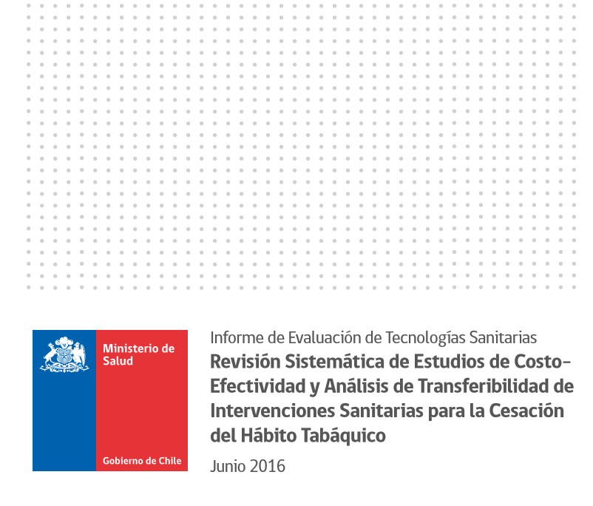
Evaluación de Viabilidad de Apoyo al Cese en Chile
Las principales conclusiones
Todas las intervenciones evaluadas fueron costo-efectivas al compararlas con Cese Sin Apoyo.
Las terapias farmacológicas asociadas a Consejería Breve demostraron ser más costo-efectivas que la Consejería Breve por sí sola.
Vareniclina domina todas las otras terapias, por lo que debiera ser considerada como la terapia de elección en fumadores en su primer intento para dejar de fumar.
La inclusión de Vareniclina asociada a consejería breve en el Sistema Nacional de Salud, reduciría la morbilidad y la mortalidad relacionada con el tabaquismo en Chile, resultando en importantes ahorros económicos en salud.

Slide 20
Hacia la construcción de un protocolo GES- Apoyo al CESE

Slide 21
Conclusiones y Propuestas:
Se propone la incorporación de estrategias de Cese al sistema de salud, en forma gradual.
Se propone focalizar los esfuerzos en población infanto-juvenil que se inicia en consumo de tabaco, a través de programas piloto que comprendan en su definición parámetros claros de evaluación de impacto en la población asignada.
Lo anterior como alternativa a la implementación de medidas que o no cuentan aún con evidencia que las avale (el caso de la prohibición del mentol) o impacto reducido o difícil de adjudicar a una sola estrategia.
Una estrategia GES-CESE focalizada en población 12-19 años tendría un costo máximo de MM$ 3.429. Lo anterior con cobertura 100% y considerando precios de mercado en medicamentos.

Slide 22

Muchas Gracias
Victoria Beaumont
Directora Ejecutiva
Fundación Politopedia

